Slide 1
Rekodavi
Tilakatsaus 2.6.21

Slide 2
Viime palaverin jälkeen olemme...
Järjestelmä- ja käytettävyystestaussuunnitelmaa työstetty
Aikasarjakuvaajia työstetty
Kävijälaskuri toimii
Datan lisäämiseen liittyviä virheilmoituksia parannettu, käyttöohjeet lisätty sivulle
Lisätty käännöksiä
Koodikatselmointi ohjaajien kanssa pidettiin ma 31.5.
Haluaako tilaaja kommentoida lähdekoodia?
Testipalvelin saatu toimintaan eilen
Vaatii vielä pientä korjausta, linkki jaetaan s-postilistalle kun toimii
Projektiryhmän pääsy tuotantopalvelimelle työn alla

Slide 3
Seuraavaan palaveriin mennessä aiomme...
Sovelluksen testaaminen aloitetaan kun testipalvelin ja peda.net-kirjautuminen saadaan toimimaan sekä testaussuunnitelmat hyväksytään
Sovellusraportin ja projektiraportin laatiminen aloitettava
Sovelluksessa vielä pientä viilaamista

Slide 4
Ajankäyttö
Kokonaisuudessa projektiryhmällä mennyt aikaa noin 995 tuntia josta 900 varsinaiseen projektiin.
Enää puuttuu yhteensä 168 tuntia 10 op suoritukseen
Projektin päättäminen tuntien puolesta mahdollista juhannukseen mennessä
Projektiryhmän mietittävä työtehtävien jakoa niin, että kaikilla täyttyy vaadittavat tunnit

Slide 5
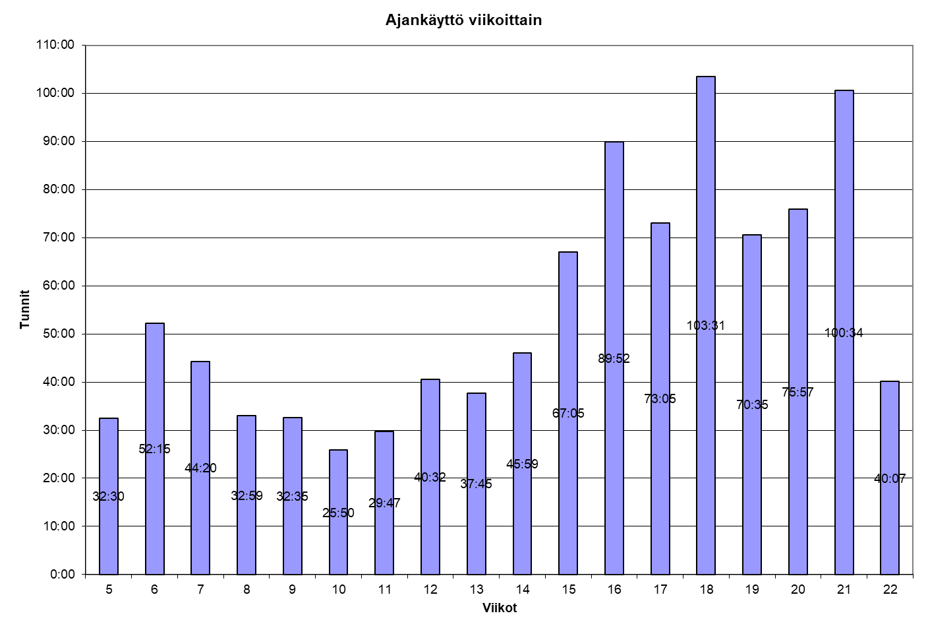

Slide 6
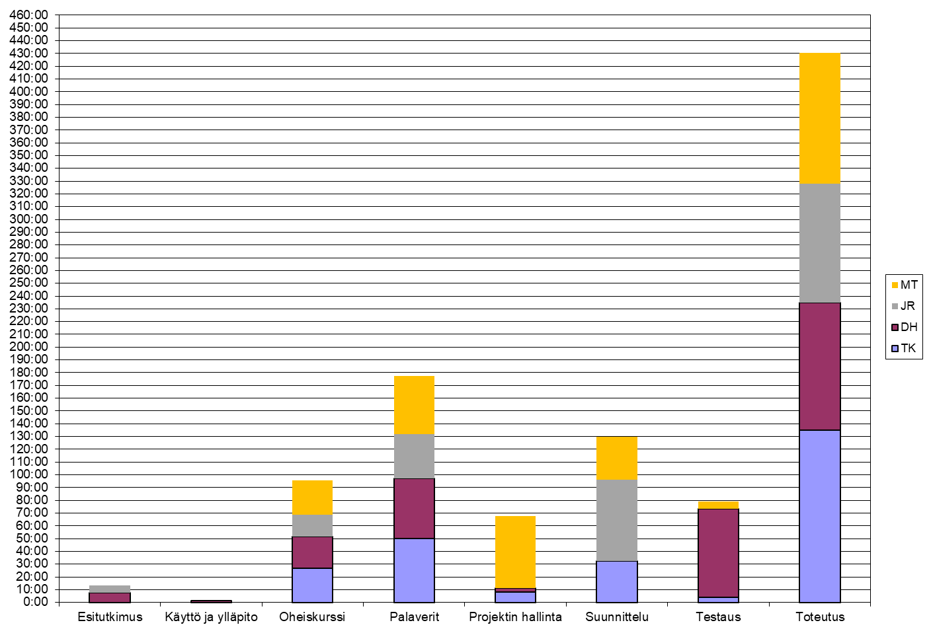

Slide 7
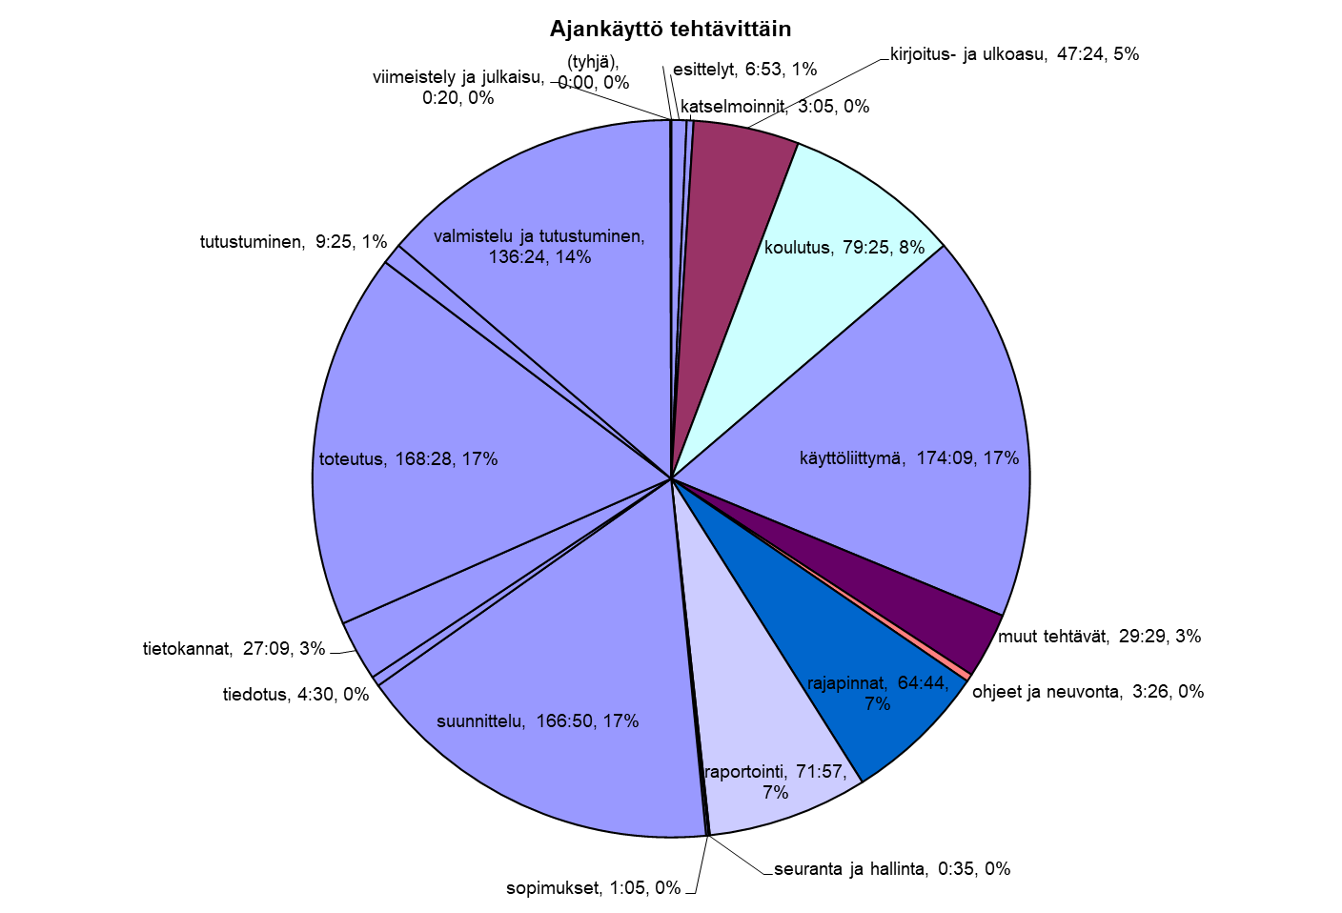

Slide 8
Projektin päättymiseen liittyviä asioita
Tulosten toimittaminen
Tilaajalle CD-levy, muistitikku ja projektikansio
IT-tiedekunnan arkistoon projektikansio ja yksi CD-levy
Haluaako tilaaja erikseen hyväksyä projektikansion?

